Slide 1
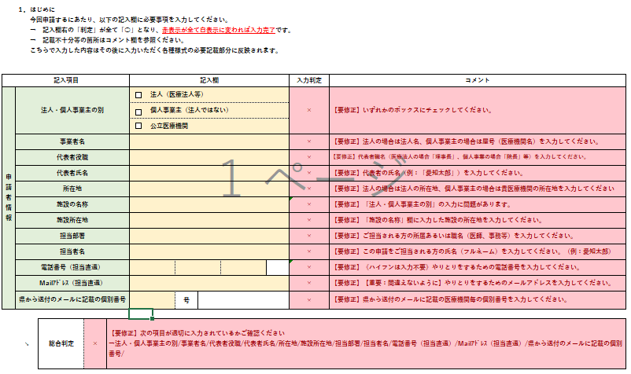
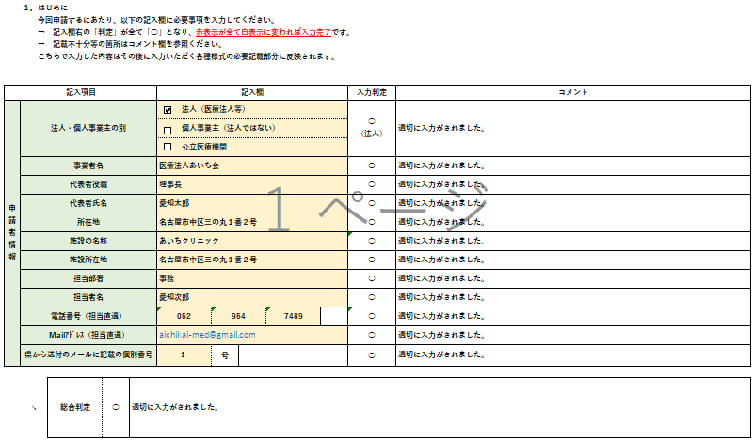
①「はじめに入力してください」の入力
・黄色のセルは全て入力必須項目です。
・法人・個人の種別、事業者名、代表者職名及び氏名、事業者所在地、医療機関の名称、医療機関の所在地、
担当部署（事務等の役職）、直通の電話番号及びメールアドレスを入力してください。
・最下段には、個別にお送りするメールに記載の医療機関毎に割り振りの番号を入力してください。
・全て入力が完了すると、最下段の「総合判定」が「○」となります。
・入力情報に不足等がある場合は不足情報の項目の判定が「×」となっている箇所を確認し、修正してください。

Slide 2
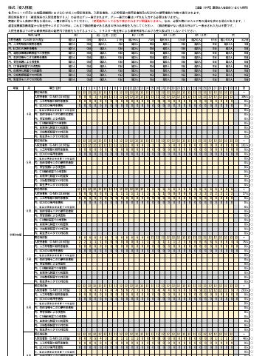
②「受入情報」の入力
【！注意！】
本補助金は、確保病床に入院する受入患者への医療提供に必要な設備整備を支援するものであるため、入力いただく数値はいずれも即応病床を使用している患者における内数としてください。
・令和２年年度から令和４年度までの月毎の確保病床への入院 患者の受入状況を報告いただきます。
・各月の１段目及び２段目にはG-MISに入力されている日毎の 病床フェーズに基づく即応病床数及び確保病床での受け入れ患者数が自動で表示されます。
（なお、即応病床数を上回って入院患者数が登録されている医療機関があるため、該当の入院患者数は即応病床数の範囲内で表示されるようにされています。）
・３段目及び４段目には、同じくG-MISに入力されている人工 呼吸器及びECMOの装用患者数が自動で表示されます。
・各日の入院患者数等を確認し、誤りがあれば上書きして修正してください。（その際、変更点として赤表示されますが問題ありません。）
・人工呼吸器以下の設備品目毎の行は、補助交付を受け整備した品目以外は入力不要のためグレーで表示されます。
・黄色で表示されている品目の行については、補助による整備の前後における機器の使用状況を入力してください。

Slide 3
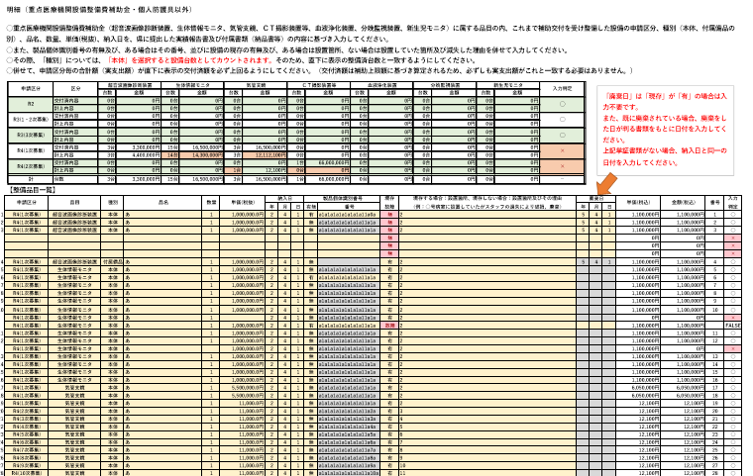
③「整備情報」の入力
・入院医療機関設備整備費補助金及び重点医療機関設備 整備費補助金のそれぞれのシートに、 これまで補助を受け整備した設備の情報を入力してください。
・１つのシートに３か年分の情報を全て入力いただくため、手元に保管の実績報告書の内容に基づき、左端の補助対象期間を選択の上、機器種別や品名等を入力していってください。
・現況確認のための項目（製品個体識別番号の有無及び、ある場合はその番号、現存の有無及び、ない場合はその 理由）をそれぞれ入力していってください。（錯誤により製品個体識別番号がないとされている際、後述の写真台帳を含め再提出いただくことになりますのでご注意ください。）
・機器情報が正しく入力されると、最上段の表に入力した情報に基づく台数及び整備金額が表示されます。
・表には募集期間毎に整備した品目毎の台数及び交付額が自動で表示されます。
・入力した情報に基づく台数が交付情報の台数と一致し、計上額が交付情報の金額を上回ると。判定が「○」となります。
・補助交付を受けていない品目の判定欄は当初から「○」となっていますので、当該品目を誤って計上しないようにしてください。

Slide 4
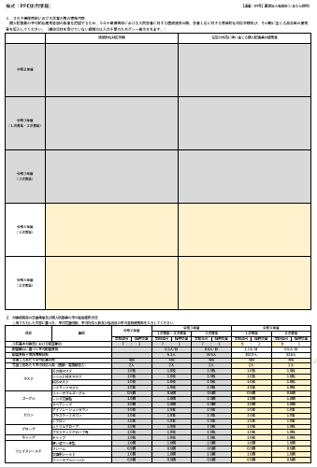
④－１「PPE使用情報」の入力
（PPEの使用数量につき報告を要する医療機関に限る。）
【！注意！】
本補助金は、確保病床に入院する受入患者への医療提供に必要な設備整備を支援するものであるため、入力いただく数値は全て 即応病床を使用している患者における情報としてください。
・各補助対象期間における個人防護具の使用実績の算定基礎としての訪室時の標準的な対応手順及び、品目毎の平均着脱使用数を入力してください。
・個人防護具の経費補助を受けていない補助対象期間の欄は入力不要であるためグレー表示されます。（黄色セルは全て入力するようにしてください。）
・また、上段にて説明いただいた内容に基づき患者１名あたりの平均訪室回数及び品目毎の平均的な使用量と併せ、入院基本料の算定にあたっての配置割合を入力してください。
・これに基づかない形で使用実績を算定した挙証書類等があればこれの提出に替えていただいて構いません。
（但し、確保病床に限って払い出されたことがわかるものである必要あり。）

Slide 5
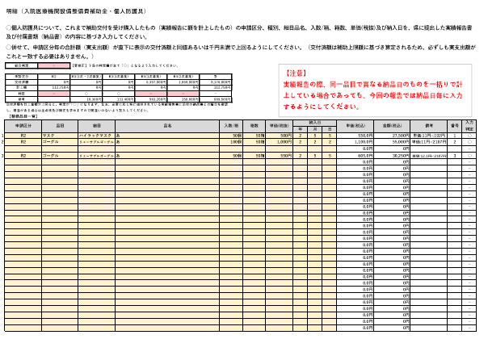
④－２「個人防護具」の入力
（PPEの使用数量につき報告を要する医療機関に限る。）
・これまで補助を受け整備した個人防護具の情報を 入力してください。（使用未使用に関わらず交付対象となった全ての情報を入力してください。）
・１つのシートに３か年分の情報を全て入力いただくため、手元に保管の実績報告書の内容に基づき、左端の補助対象期間を選択の上、機器種別や品名等を入力していってください。
・情報が正しく入力されると、最上段の表に入力した情報に基づく台数及び整備金額が表示されます。
・表には募集期間毎に整備した品目毎の台数及び交付額が自動で表示されます。
・入力した情報に基づく台数が交付情報の台数と一致し、計上額が交付情報の金額を上回ると、判定が「○」となります。
・補助交付を受けていない補助機関の判定欄は当初 から「○」となっていますので、当該に整備したとして誤って 計上しないようにしてください。
なお、感染症対策事業費補助金における消毒経費に係る報告を要する医療機関は、本書と同様の要領で入力するようにしてください。

Slide 6
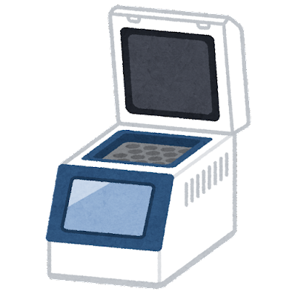
⑤－１「写真台帳」の作成（撮影編）
・整備した機器の現況状況が把握できる写真をご用意ください。
・なお、写真台帳を印刷した際の１ページ目に表示の撮影用「証明」カードを切り抜き、被写体の機器とともに写真に写るように撮影するようにしてください。（カードとともに撮影されていない場合、再提出をお願いします。）
【遠景写真の撮影方法】 【近景写真の撮影方法】
私の顔までは写さなくていいですよ～
機器の裏面等に貼付してある製造個体識別番号や製造年度が記載の箇所と
「証明」カードがいずれも 記載内容が鮮明に写るよう 撮影してください。
大きい方の「証明」カードを使いカードの記載内容も鮮明に映るように撮影してください。

Slide 7
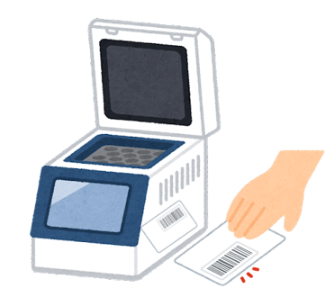
⑤－２「写真台帳」の作成（貼付編）
・撮影した写真をカラー印刷し、切り抜いたものをそれぞれ遠景、近景写真の枠の中に貼り付けてください。
・枠に収まるサイズでは不鮮明となる場合は、下段の枠の中に貼り付けても構いません。
・故障または廃棄している場合は、その日付が判る書類の写しを台紙の左肩にホチキスで止めてください。
写真はカラー印刷で。
鮮明に写っているか、
貼付前に確認しましょう。
枠に入るサイズで不鮮明となる場合はこちらに 貼り付けてください。

Slide 8
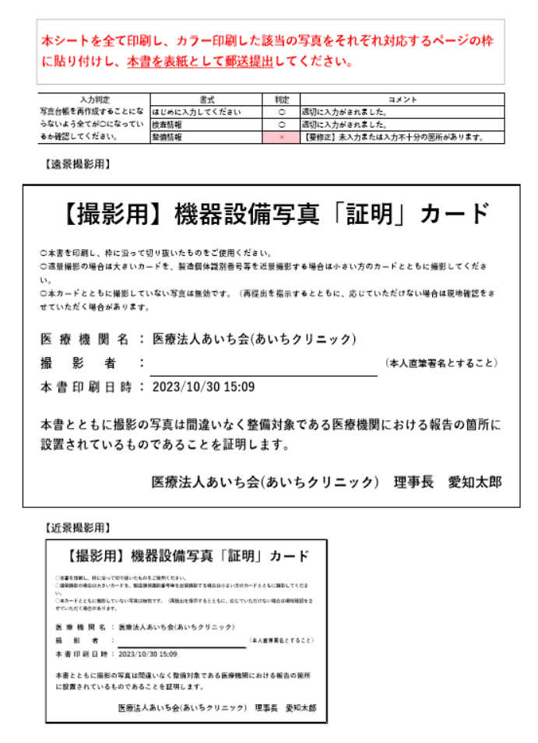
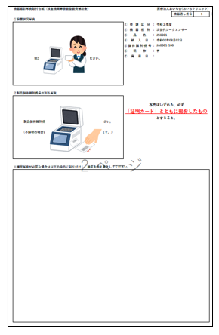
⑥提 出
・写真台紙の１ページ目（証明カード）を１枚目としてください。（各入力シートの入力判定が全て「○」となっているか確認してください。）
・その後ろに、写真を貼り付けて作成した台紙（廃棄、故障している場合は対応する台紙にホチキス止めで廃棄、 あるいは故障した日付が判る資料）を束ねてください。
〒４６０－８５０１
名古屋市中区三の丸３丁目１番２号
愛知県感染症対策局感染症対策課助成グループ
へ郵送してください。
（封筒に「入院現況報告」と朱書してください。）
郵送とともに、
作成したExcelデータを
愛知県感染症対策課助成グループ
（aichi-iryohojokin@pref.aichi.lg.jp）
へメールで送付してください。
（Excelデータに写真データを貼り付ける必要はありません。）

